Slide 2
Δρ. Αναστάσιος Αθ. Σταυρόπουλος
anastavropoulos@gmail.com
(+30) 6944 425 800
Facebook: https://www.facebook.com/anastasios.stavropoulos.35
Academia :https://anastasiosastavropoulos.academia.edu/

Slide 3
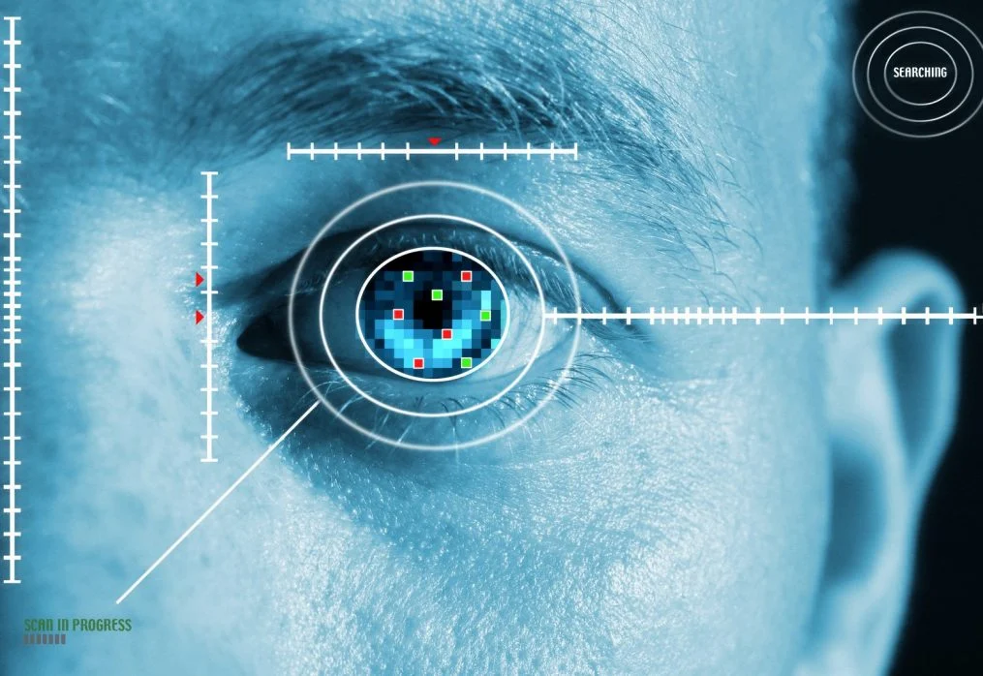
ΕΙΔΙΚΑ ΘΕΜΑΤΑ ΔΙΑΦΗΜΙΣΗΣ

Slide 4
2.3. Η Διαφήμιση στο χρόνο.
Η διαφήμιση ‘έκανε την εμφάνισή της ήδη από την αρχαιότητα (Κάβουρα,2021).
Μία από τις αρχαιότερες μορφές της έχει ανακαλυφθεί σε ένα τραπέζι από πηλό το 3000 π.Χ. στο οποίο είχαν σκαλίσει πληροφορίες για έναν πωλητή φαρμακευτικών αλοιφών.
Η εμφάνιση της τυπογραφίας το 1442 έδωσε νέα ώθηση, ενώ με την εμφάνιση των πρώτων εφημερίδων εμφανίζονται και οι πρώτες διαφημίσεις.

Slide 5
Η εκτύπωση της πρώτης Αγγλικής εφημερίδας το 1622, της Weekly News of London,
σηματοδοτεί και την πρώτη διαφήμιση σε έντυπη μορφή το 1625,
ενώ οι Βρετανοί επιχειρηματίες της εποχής, προκειμένου να πείσουν τους εποίκους να εγκατασταθούν στις ΗΠΑ,
αλλά και στην υπόλοιπη Ευρώπη, οδηγεί στις πρώτες ταξιδιωτικές διαφημίσεις (Κάβουρα, Α., 2021:37).

Slide 6
Η Βιομηχανική Επανάσταση επιτάχυνε τις εξελίξεις,
ενώ ο Φορντισμός και
η νέα τάση της μαζικής παραγωγής
δημιούργησε την ανάγκη της μαζικής και άμεσης διαφήμισης, προκειμένου να πωληθούν τα νέα προϊόντα της νέας μαζικής παραγωγής: τα αυτοκίνητα.
Πηγή: https://www.lifo.gr/various/palies-diafimiseis-aytokiniton

Slide 7
Η ελληνική πραγματικότητα
Δύο οι μεγάλες περίοδοι της διαφήμισης στην Ελλάδα:
εστιάζονται από το 1870-1925,
όπου κυριαρχεί ο λόγος (Κάβουρα, 2021: 42) για την προώθηση αγαθών και
η δεύτερη από το 1925-1940, όπου στο μήνυμα ενσωματώνεται και η εικόνα (Κοσκινάς, 1993: 54).
Εικόνα 5: Το Υδραίικο σπίτι-Γιάννης Μόραλης-1949
Πηγή: https://www.lifo.gr/various/oi-43-oraioteres-afises-toy-eot-diahronika

Slide 8
Ιδιαίτερη εντύπωση,
κυρίως για την καλαισθησία τους,
προκαλούν τη δεκαετία του 1950
οι αφίσες του Γιάννη Μόραλη για λογαριασμό του ΕΟΤ (Βινιεράτου κ. ά., 2003:298).

Slide 10
Η είσοδος της τηλεόρασης και στην Ελληνική πραγματικότητα
αλλάζει άρδην την κατεύθυνση της διαφήμισης.
Δημιουργούνται τα πρώτα διαφημιστικά γραφεία και πλέον
η τηλεοπτική διαφήμιση είναι μία πραγματικότητα.
Ενδεικτικά είναι
τα διαφημιστικά spot
τη δεκαετία του 1970,
όπου ουσιαστικά γίνονται
τα πρώτα βήματα στην ελληνική τηλεοπτική πραγματικότητα,
μετά από τους πρώτους πειραματισμούς
της δεκαετίας του 1960.

Slide 11
Εικόνα 7: Διαφημίσεις δεκαετίας 1970-1980.
Πηγή: https://www.youtube.com/watch?v=DPsIKOSxw3M
Την ίδια περίοδο διαπιστώνονται και οι πρώτες απόπειρες
τηλεοπτικοποίησης των εφημερίδων
και της ειδησεογραφίας,
ως «πρόδρομοι»
των σημερινών τηλεοπτικών ποικίλων magazzino
και εκπομπών λόγου.

Slide 12
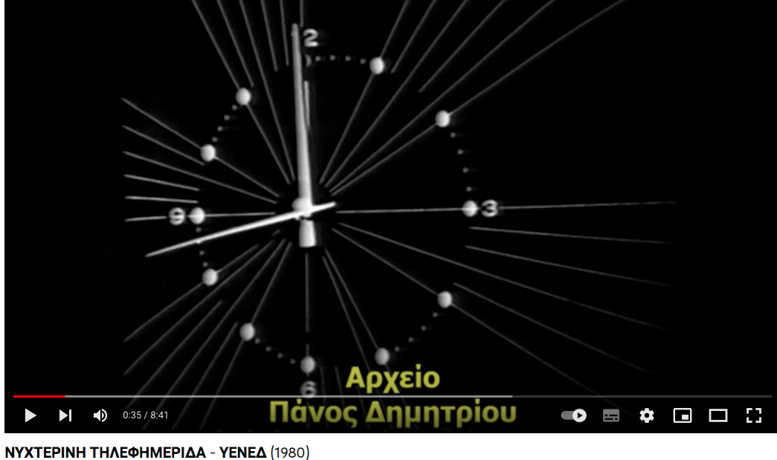
Εικόνα 6: ΥΕΝΕΔ-Νυχτερινή Τηλεφημερίδα-1980
Πηγή: https://www.youtube.com/watch?v=vy-b7zDjIig

Slide 13
2.3. Ψηφιακή διαφήμιση-Στόχοι και επιδιώξεις
Η διαφήμιση στο διαδίκτυο αποτελεί αναπόσπαστο μέρος των τεχνικών της επικοινωνίας που χρησιμοποιεί το διαδίκτυο για την αποστολή προωθητικών (push notifications messages) ενημερωτικών ή ακόμη και αμιγώς διαφημιστικών μηνυμάτων.
Σύμφωνα με τους Ha (2008) και Buhalis & Sinatra (2019) η διαφήμιση στο διαδίκτυο περιλαμβάνει:

Slide 14
Το ηλεκτρονικό ταχυδρομείο (email)
Τις μηχανές αναζήτησης (payed click research)
Τα Μέσα Κοινωνικής Δικτύωσης (Social Media)
Τις διαφημίσεις μέσω κινητών συσκευών (mobile devices).

Slide 15
Η έννοια «στόχος της διαφήμισης»
σχετίζεται με το σύνολο των ενεργειών
που είναι αναγκαίο να πραγματοποιηθούν
για την επίτευξη ενός επιδιωκόμενου αποτελέσματος
σε ένα συγκεκριμένο χρονικό διάστημα.
Γενικότερα, ο στόχος της διαφήμισης είναι μεσομακροπρόθεσμος.

Slide 16
Ειδικότερα:
αν εστιαστεί
και εξειδικευθεί
ο στόχος της διαφήμισης,
όπως αναφέρουν
οι Samson & Price (2002:47),
τότε ως στόχος της διαφήμισης με την ευρύτερη έννοια
ορίζεται:

Slide 17
Η ενημέρωση του κοινού για την επιχείρηση και της εταιρικής της ταυτότητας
Η οικοδόμηση της εμπιστοσύνης του καταναλωτή για τη φήμη της επιχείρησης
Η προσέλκυση νέων πελατών
Η αύξηση των πωλήσεων

Slide 18
Η μείωση δαπανών
Η παροχή των πληροφοριών για το προϊόν,
Η αλλαγή συμπεριφοράς του κοινού ή η διαμόρφωση μιας συγκεκριμένης στάσης προς το προϊόν.
τις χρήσεις του,
τα τεχνικά χαρακτηριστικά του, για τα πλεονεκτήματα και τις ιδιότητες του προϊόντος

Slide 19
Συνοπτικά, λοιπόν, η διαφήμιση:
πληροφορεί για την εταιρία
το προϊόν ή
την υπηρεσία,
επιδιώκει να ενημερώσει για το προϊόν, με σκοπό να το δοκιμάσουν οι καταναλωτές και έχοντας πραγματοποιήσει τη δοκιμή του προϊόντος,
να το αγοράσουν ξανά (Dennison, 1998:45-46).

Slide 20
Ως στόχος της διαφήμισης, επιπρόσθετα,
ορίζεται
όχι μόνο η πώληση,
αλλά στην ψηφιακή πραγματικότητα,
η πληροφόρηση του κοινού
για ένα προϊόν
ή μια υπηρεσία

Slide 21
με σκοπό:
την διαμόρφωση
των επιθυμητών αντιδράσεων, με τρόπο
που θα είναι ευνοϊκός για τον διαφημιζόμενο (Κάβουρα, 2021: 50),
ως απόρροια
και των επιθυμητών πεποιθήσεων
για το ίδιο το προϊόν.

Slide 22
O Kotler (1997:638)
διακρίνει
τους διαφημιστικούς στόχους
ανάλογα με τον επιδιωκόμενο σκοπό.
Τους διαχωρίζει σε τρεις μεγάλες κατηγορίες:

Slide 23
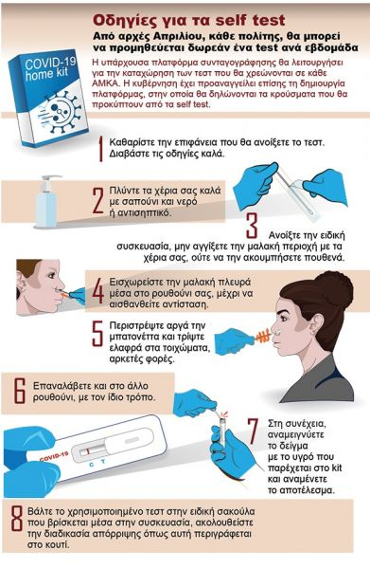
Διαφήμιση ενημέρωσης:
Αφορά στην ενημέρωση του κοινού
για την κυκλοφορία ενός νέου προϊόντος και αποσκοπεί
στη δημιουργία ζήτησης στο κοινό.
Επίσης, εφόσον πρόκειται για ένα νέο προϊόν που κυκλοφορεί ενδεχομένως
να παρέχει οδηγίες χρήσης, προκειμένου

Slide 24
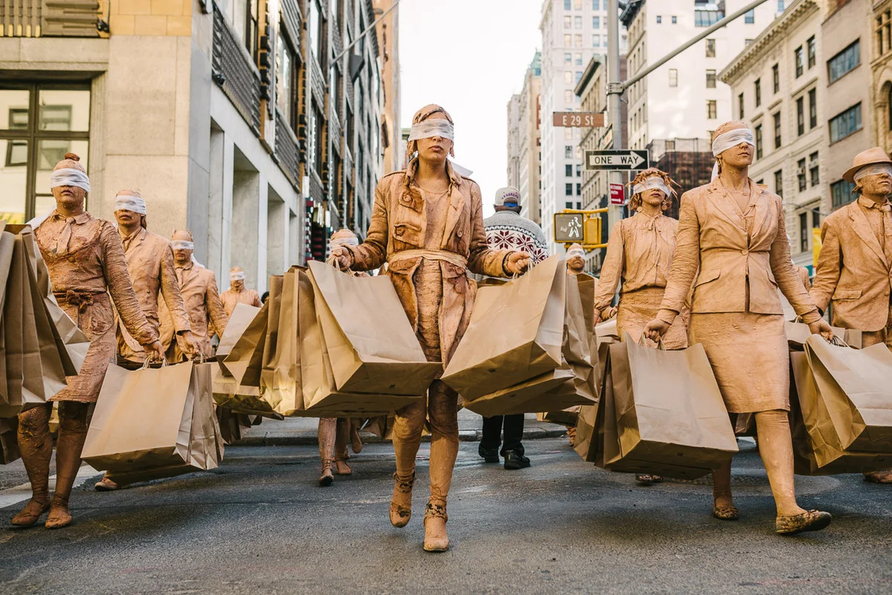
ο καταναλωτής
να γνωρίζει
πώς θα το χρησιμοποιήσει.
Κυρίως όμως η διαφήμιση ενημέρωσης
δημιουργεί-κατασκευάζει
την ανάγκη του να αποτελέσει απαραίτητο μέρος της
καθημερινότητάς του.

Slide 25
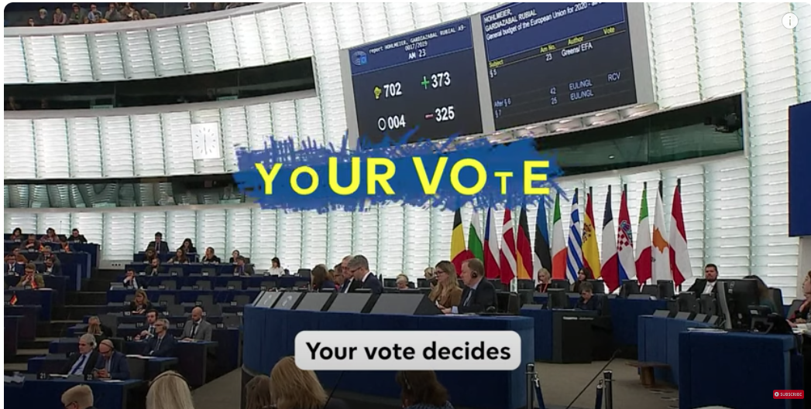
Διαφήμιση ενημέρωσης-Spot EU Parliament Elections 6-9 June 2024
Source:
https://www.youtube.com/watch?v=EUScEbY6GQk

Slide 26
Διαφήμιση ενημέρωσης 2: Ευρωεκλογές 2014
Πηγή: https://www.youtube.com/watch?v=zFJJWzydDwk

Slide 27
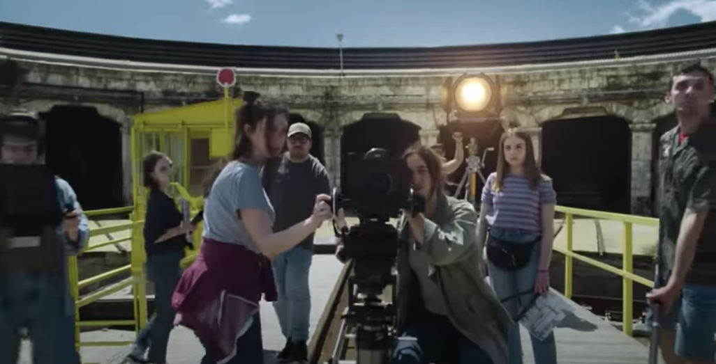
Διαφήμιση ενημέρωσης 3: «Γιατί ανήκεις εδώ»
Πηγή: https://www.youtube.com/watch?v=pUopauh_ZV0

